Slide 1
Bézierkurven und -flächen
christof rezk salama
computergraphik und multimediasysteme
universität siegen

Slide 2
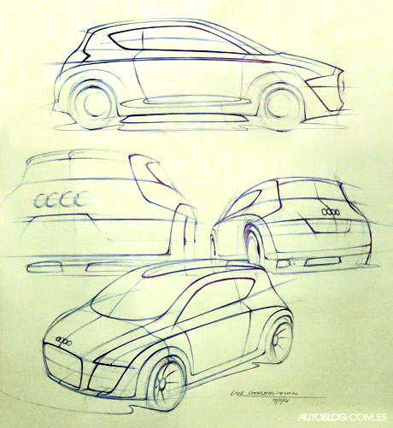
Motivation
Industrial Design
Entwurf (Skizze)
Computer-Aided Design
Computersimulation
Prototyp
Wie kann ich Kurven und gekrümmte Flächen im Computer beschreiben?

Slide 3
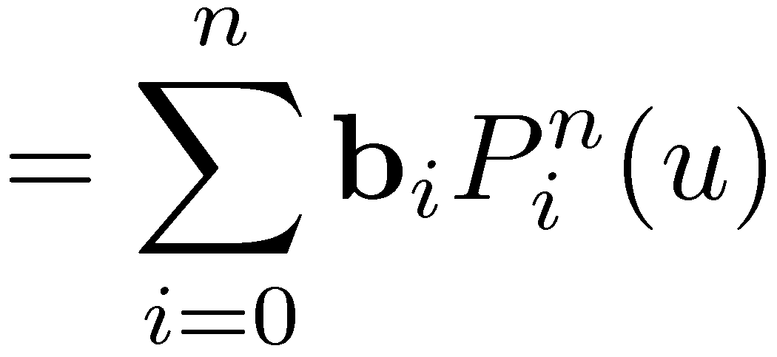
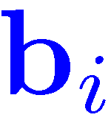
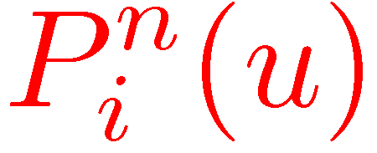
Polynomkurven
Wir wollen eine Kurve beschreiben durch ein Polynom:
Fester Wertebereich, z.B.
Allgemein:
Kontrollpunkte
Polynombasis

Slide 4
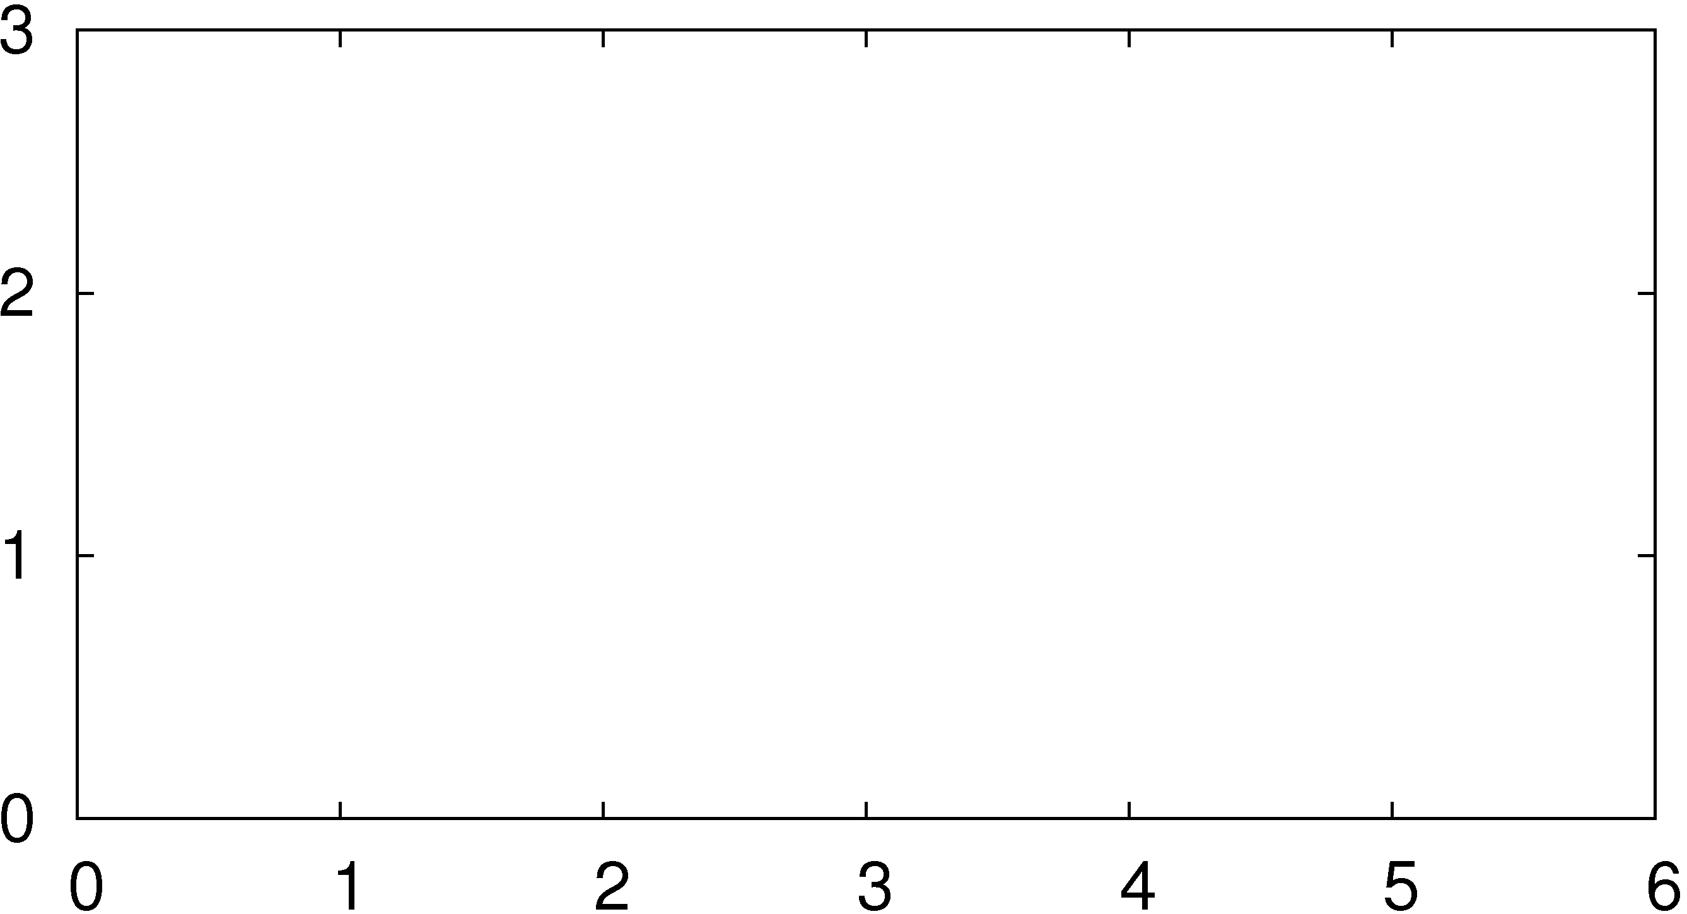
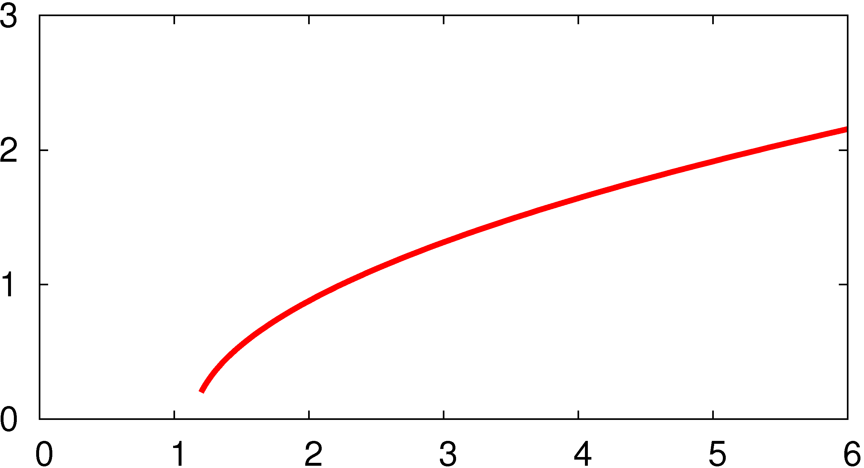
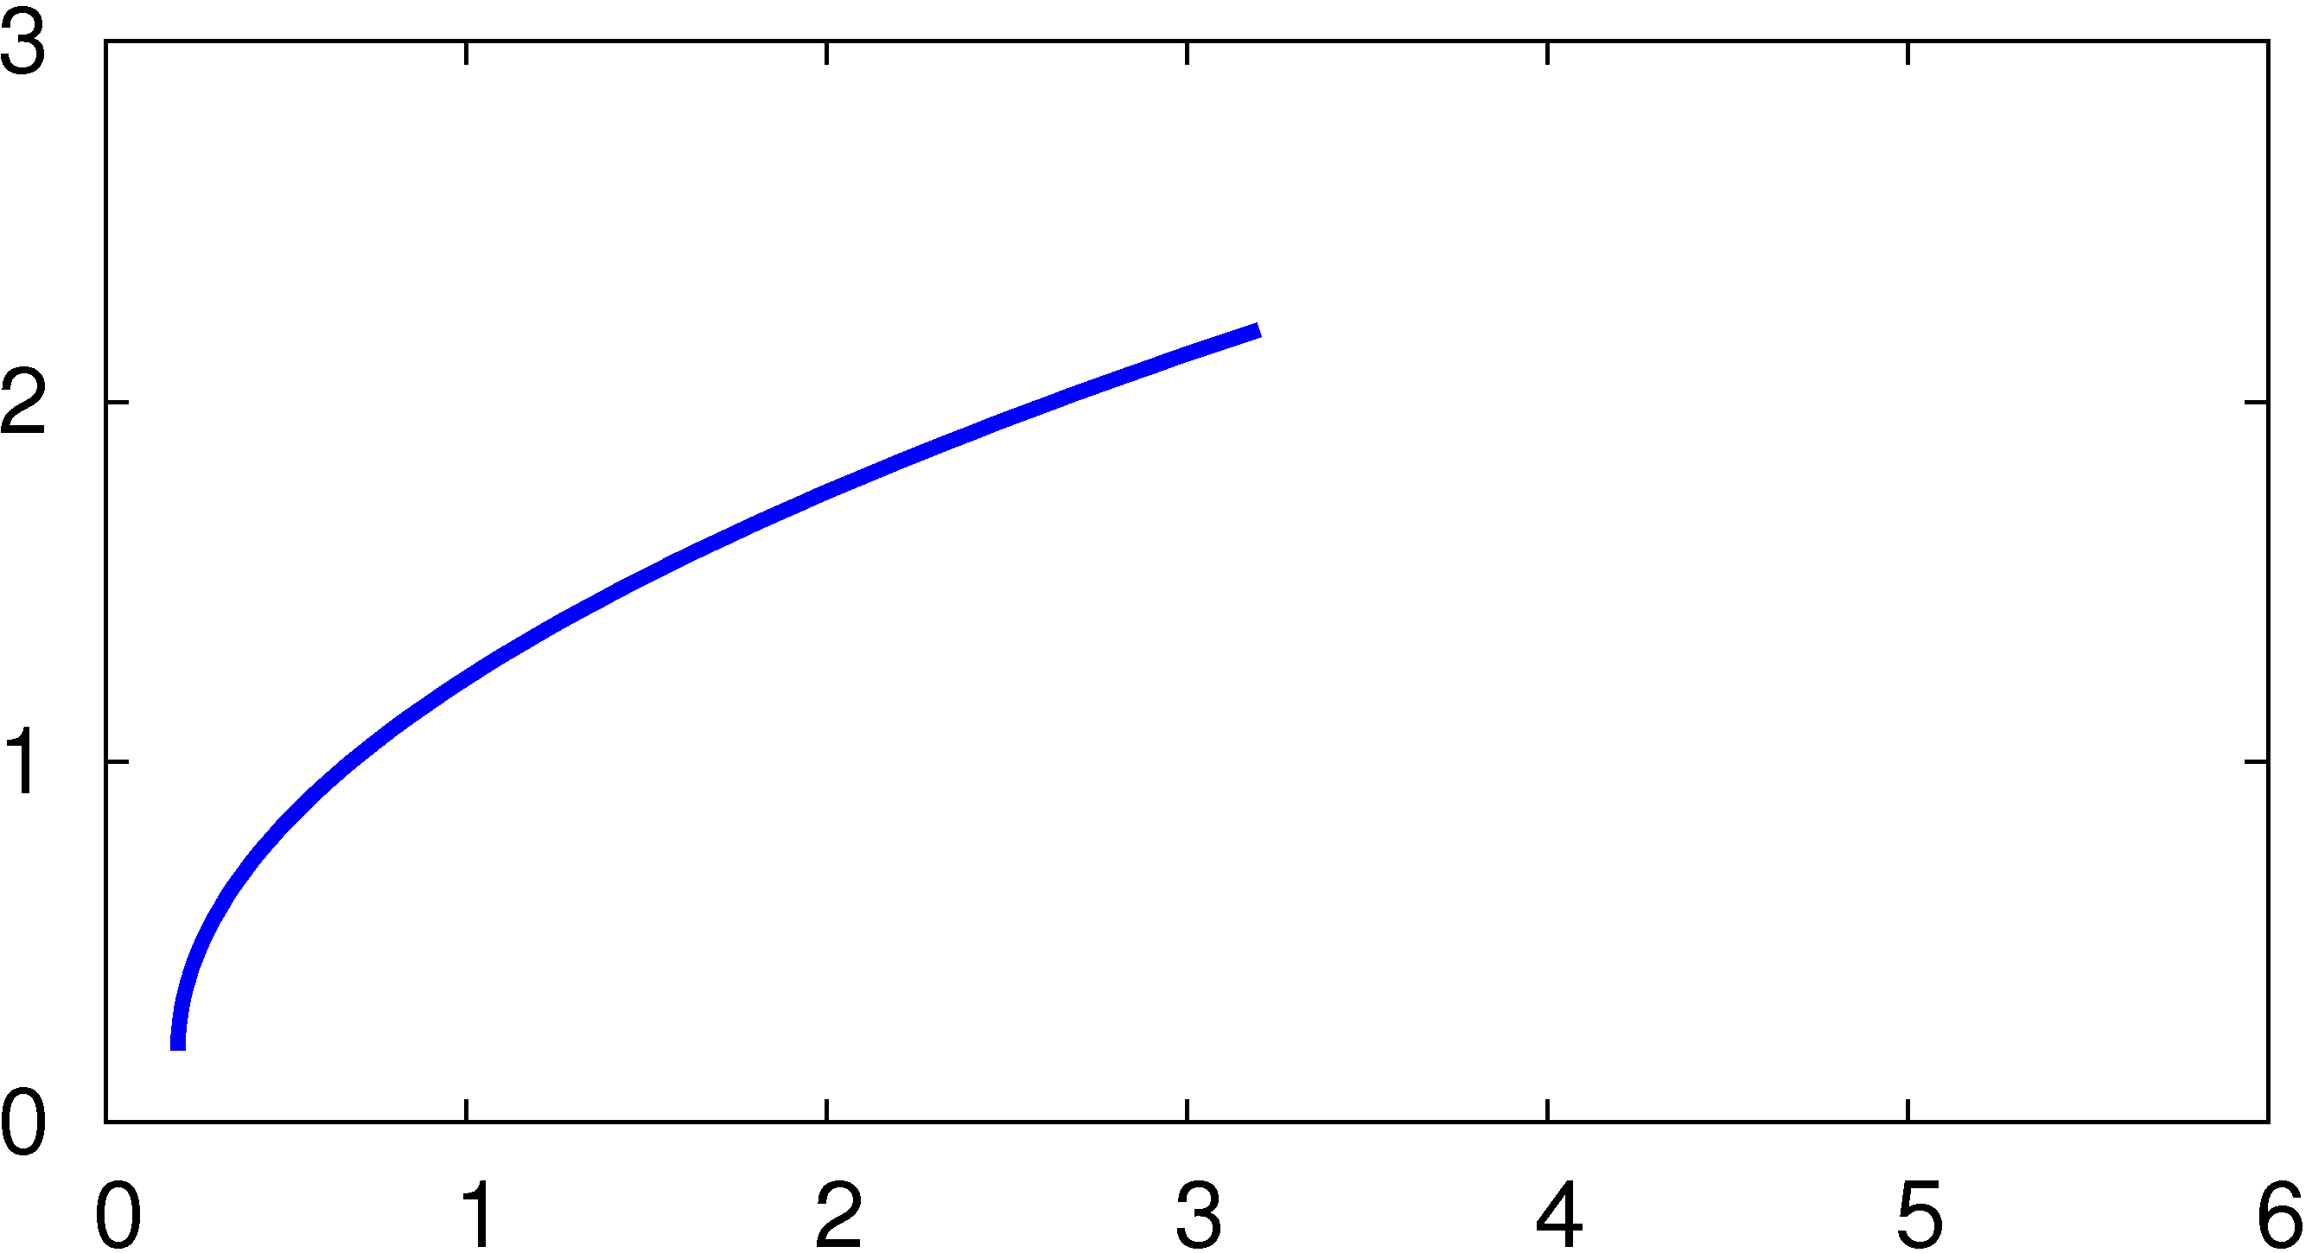
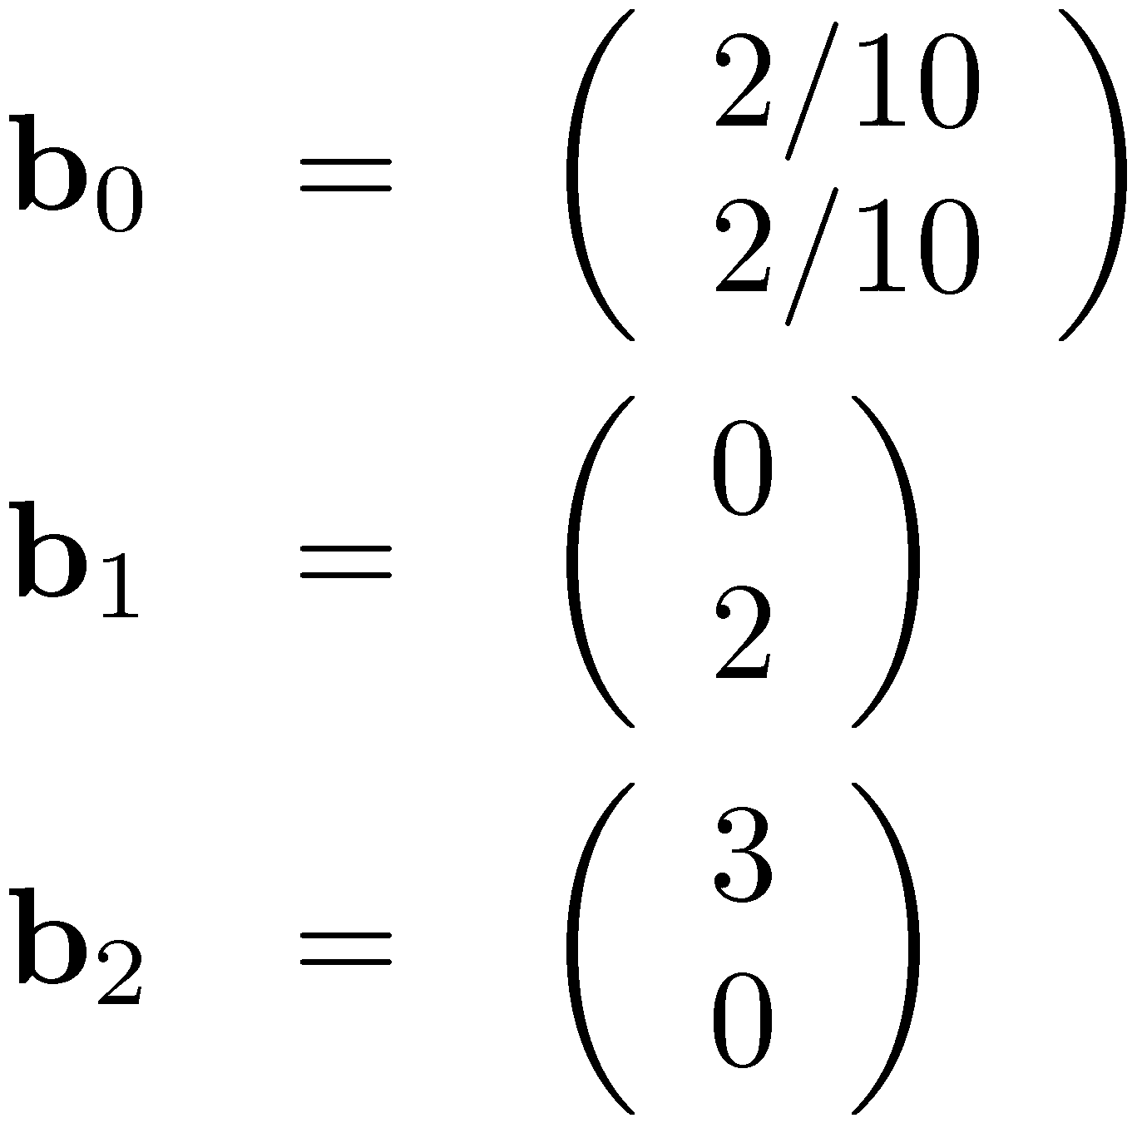
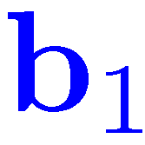
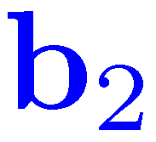
Polynome
Monombasis:

Slide 5
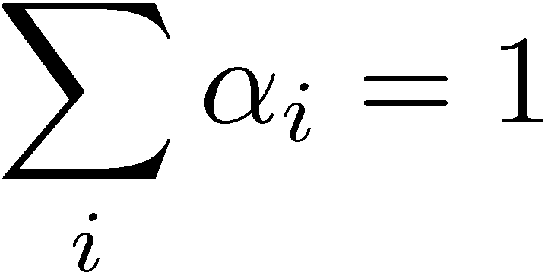
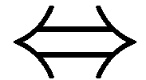
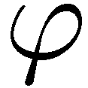
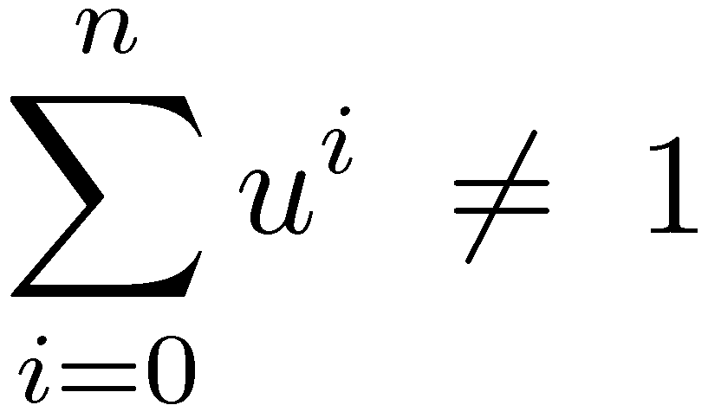
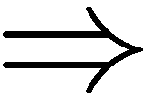
Affine Transformation
Definition: Eine Abbildung heißt affin, falls
mit
Monombasis:
Satz:
Rotation
Translation
Scherung
ist affin
eine Matrix und ein
Vektor , so daß
Monombasis ist nicht
affin invariant

Slide 6
Wunschliste
Polynombasis mit den Eigenschaften:
Affin invariant
Intuitiv modellierbar
Kontollierbarer Kurvenverlauf (keine „Überschwinger“)
Stetig und glatt zusammensetzbar (Cn-stetig)

Slide 7
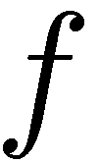
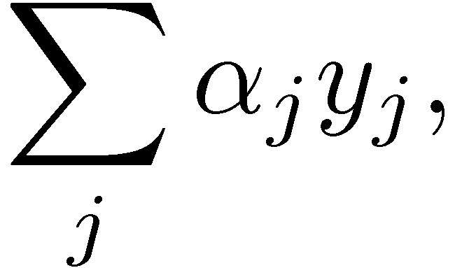
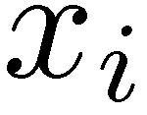
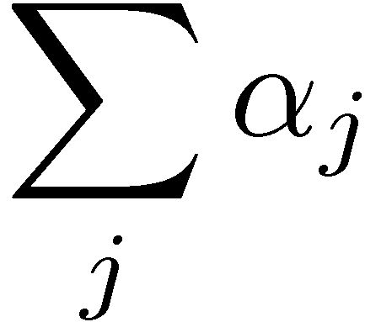
Polarform (Blossom)
Theorem: Für jedes Polynom vom Grad n gibt es genau eine Abbildung mit den folgenden Eigenschaften:
(1) ist affin in jeder Variablen.

Slide 8
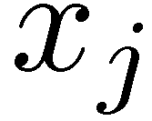
Polarform (Blossom)
Theorem: Für jedes Polynom vom Grad n gibt es genau eine Abbildung mit den folgenden Eigenschaften:
(2) ist symmetrisch in jeder Variablen.

Slide 9
Polarform (Blossom)
Theorem: Für jedes Polynom vom Grad n gibt es genau eine Abbildung mit den folgenden Eigenschaften:
(3) Diagonaleigenschaft

Slide 10
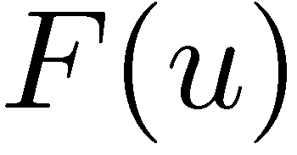
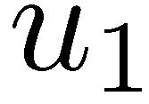
Polarform (Blossom)
Beispiele

Slide 11
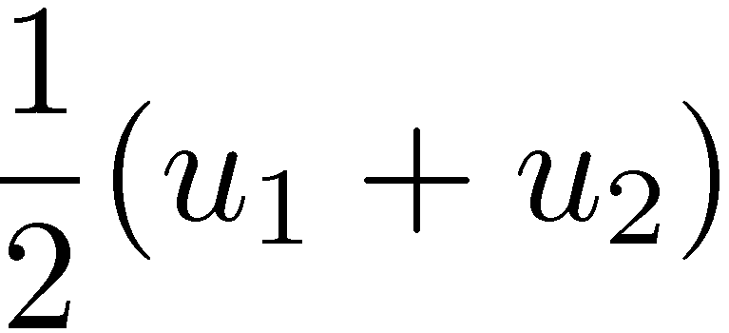
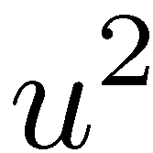
Polarform (Blossom)
Beispiele

Slide 12
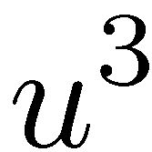
Polarform (Blossom)
Beispiele

Slide 13
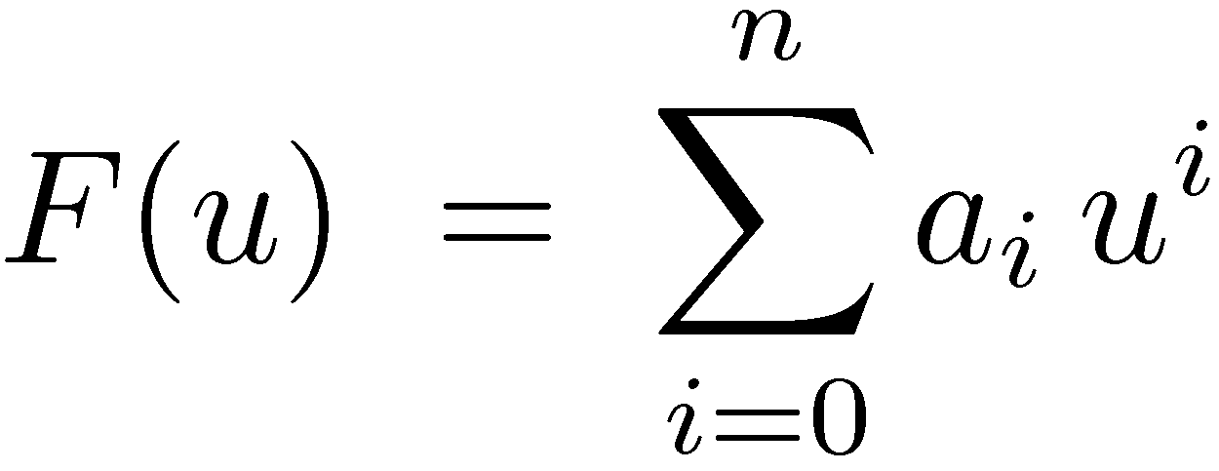
Polarform (Blossom)
Geschlossene Form für Polynome in Monomialdarstellung

Slide 14
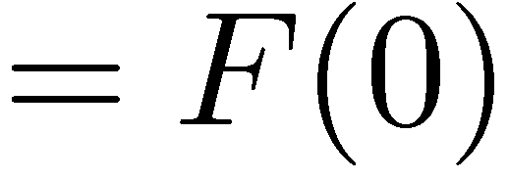
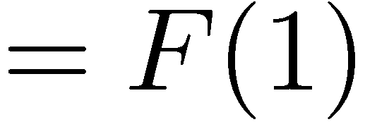
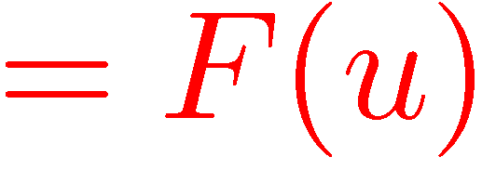
Wozu das ganze?
Beispiel:
Symmetrieeigenschaft
Diagonaleigenschaft
Affinkombination

Slide 15
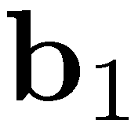
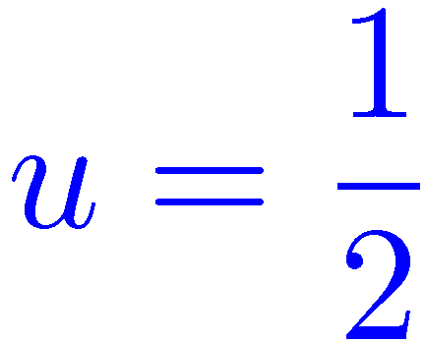
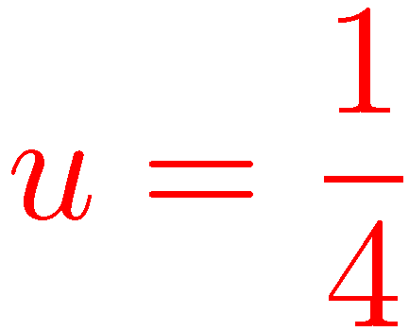
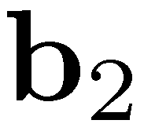
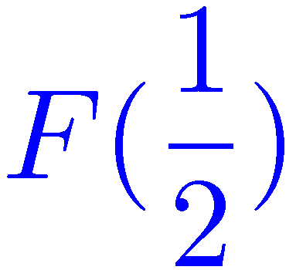
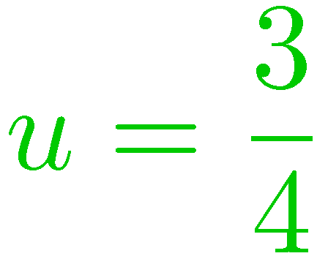
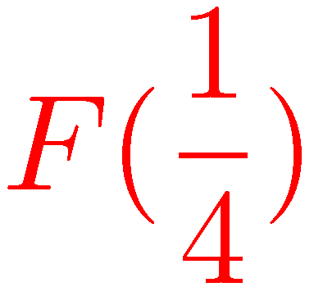
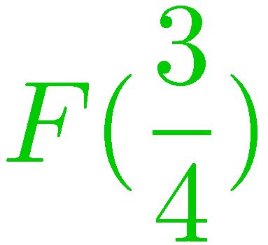
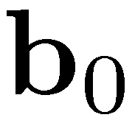
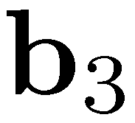
Geometrisch
de Casteljau -Algorithmus
Paul de Faget de Casteljau, franz. Ingenieur (*1930 in Besançon, Frankreich)

Slide 16
Polynombasis?

Slide 17
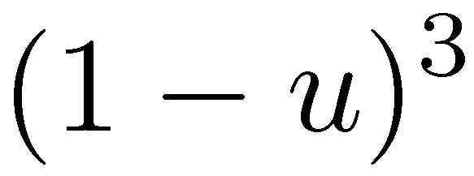
Polynombasis?
Bernstein-Polynome
vom Grad 3
Sergej Natanovič Bernštejn
Russischer Mathematiker
*1880, Odessa, Ukraine
†1968, Moskau

Slide 18
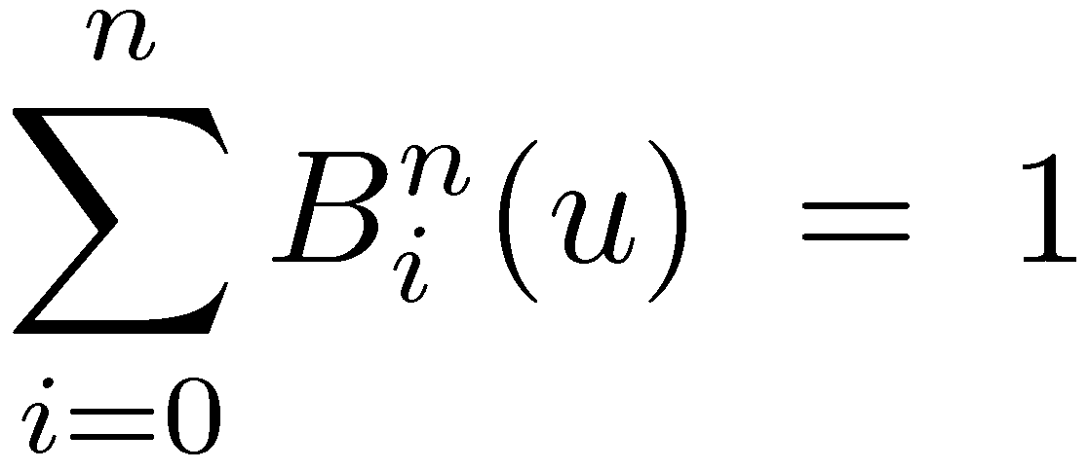
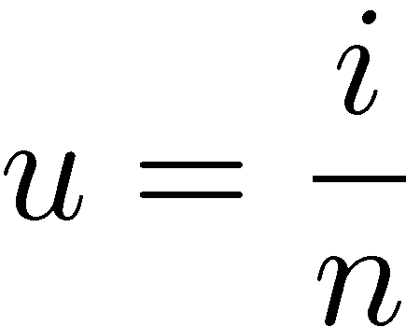
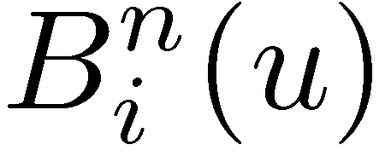
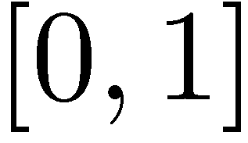
Bernstein-Polynome
Bernstein Polynome vom Grade n:
Partition der 1:
Positivität:
Maximum:
hat in Maximum bei

Slide 19
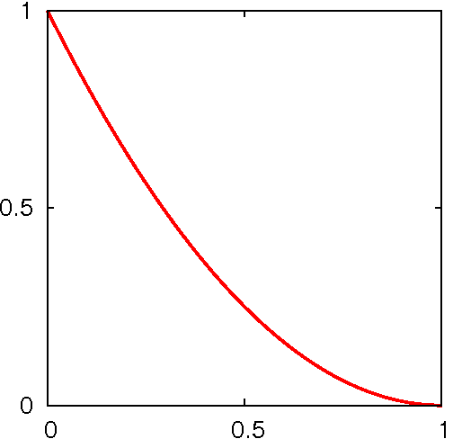
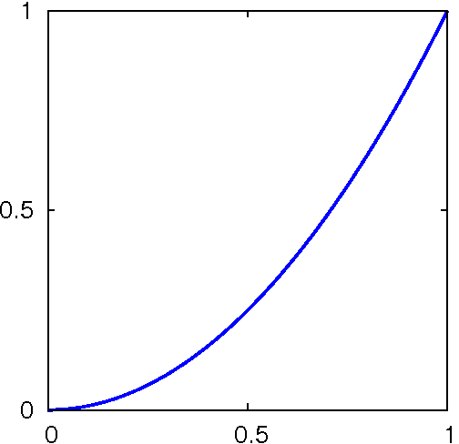
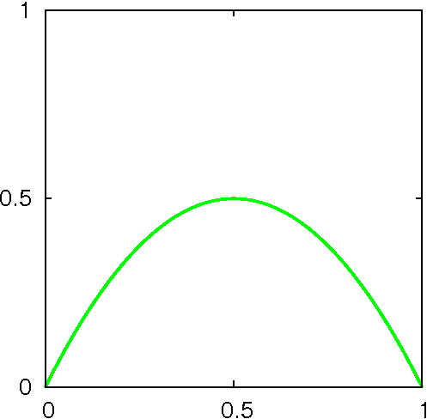
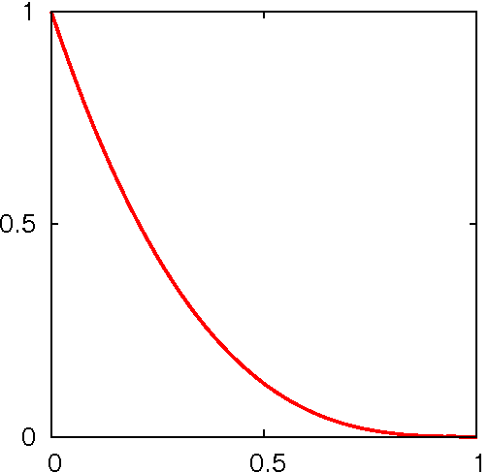
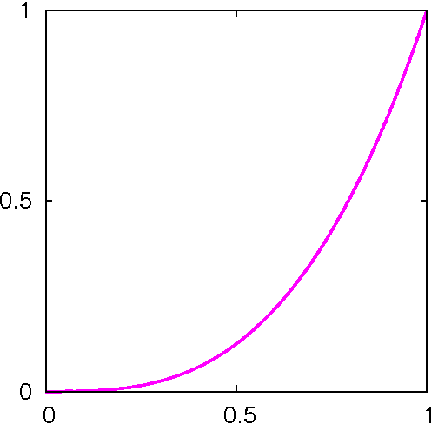
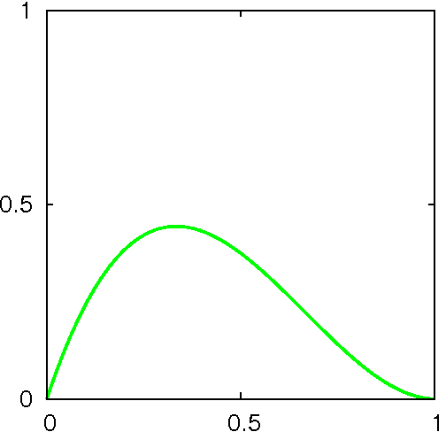
Bernstein-Polynome
Bernstein Polynome vom Grade n:

Slide 20
Bézier-Kurve
Bernstein-Polynome im Interval
Bézier-Kurve
de-Casteljau-Algorithmus analog anwendbar
Pierre Étienne Bézier (* 1910 in Paris; † 1999)

Slide 21
Lemma von Bézier
(1) Konvexe Hülle Für liegt in der abgeschlossenen konvexen Hülle der Kontrollpunkte.
Ermöglicht intuitives Modellieren mit Bézier-Kurven

Slide 22
Lemma von Bézier
(2) Randpunktinterpolation und , d.h. die Kurve verläuft durch Anfangs- und Endpunkt des Kontrollpolygons
Wichtig für die C0-stetige Fortsetzung
(B-Splines)

Slide 23
Lemma von Bézier
(3) Tangentialeigenschaft an den Randpunkten
und
Die Kurve verläuft an den Randpunkten tangential an das Kontrollpolygon
Wichtig für die C1-stetige Fortsetzung
(B-Splines)

Slide 24
Lemma von Bézier
(4) k-te Ableitung Die k-te Ableitung in den Randpunkten hängt nur von (linker Rand) und (rechter Rand) ab.
Wichtig für die Cn-stetige
Fortsetzung (B-Splines)
15.06.2009
christof rezk-salama, computergraphik und multimediasysteme, universität siegen

Slide 25
Lemma von Bézier
(5) Affine Invarianz Die Bézier-Kurve ist invariant unter affiner Transformation:
Folgt direkt aus der Partition der 1 der Bernstein-Polynome

Slide 26
Lemma von Bézier
(6) Variationsreduktion (Variation Diminishing) Die Bézier-Kurve „schwingt nicht stärker“ als ihr Kontrollpolygon.
Eine beliebige Gerade schneidet die Kurve nicht öfter als ihr Kontrollpolygon

Slide 27
Lemma von Bézier
(6) Variationsreduktion (Variation Diminishing) Die Bézier-Kurve „schwingt nicht stärker“ als ihr Kontrollpolygon.
Präziser:
Sei das Kontrollpolygon und eine beliebige Hyperebene im (Gerade in , Ebene in ), dann gilt:
Eine beliebige Gerade schneidet die Kurve nicht öfter als ihr Kontrollpolygon

Slide 28
Bézier-Kurven
Polynomkurve mit den Eigenschaften:
Affin invariant
Intuitiv modellierbar
Kontrollpolygone und Konvexe Hülle
Kontollierbarer Kurvenverlauf
Konvexe Hülle und Variationsreduktion
Stetig und glatt zusammensetzbar
k+1 Kontrollpunkte für Ck Stetigkeit
( Partition der 1)

Slide 29
Bézier-Flächen
Tensorprodukt-Flächen

Slide 30
Bézier-Flächen

Slide 31
Ausblick
Multiaffiner de Casteljau-Algorithmus
Bézier Flächen auf Dreiecken
Hierarchische Bezier-Flächen
Kegelschnitte
Mit Bézier-Kurven i.A. nicht modellierbar
Rationale Bézier-Kurven (NURBS)
Bernstein Polynome in baryzentrischen Koordinten

